Slide 1



Pila
Subrutinas
Programación II.
Módulo 3: Assembler
CLASE 3

Slide 2
Pila - Características
Cuando nos referimos a “pila”, nos referimos a un segmento de memoria donde se implementa una estructura LIFO (Last Input First Output), donde el último elemento en entrar es el primero en salir.
La pila se implementa sobre la misma memoria que la del programa.
Los elementos apilados tienen 16 bits (ni mas, ni menos).

Slide 3
Pila - Características
Cuenta con un registro de 16 bits para implementar la pila. Se denomina SP (Stack Pointer o Puntero de Pila) y apunta siempre al último elemento apilado.
Tiene 2 operaciones: Push (Apilar) y Pop (Desapilar)

Slide 4
Pila - Memoria
0
Área para vectores de interrupción
Área para datos y programas
Área para pila
Área para Monitor (Sistema Operativo)
1023 (03FF h)
Dirección de crecimiento del programa
¿límite? No debe alcanzar el área de datos o instrucciones del programa
Dirección de crecimiento de la pila
4000h
Dirección inicial de SP
65535 (FFFF h)

Slide 5
Pila del MSX 88 – Operaciones
Operaciones de pila (seudo-código):
  Push {registro 16 bits}:
    SP ← SP – 2
    [SP] ← {Reg. 16 bits}
  Pop {registro de 16 bits}:
    {Reg. 16 bits} ← [SP]
    SP ← SP + 2
AX
1265h
??
65h
??
12h
SP
Push AX
45h
23h
Pop CX
SP
65h
12h
CX
??
12h
65h
45h
23h

Slide 6
Pila del MSX 88 – Operaciones
Ejempos:
  PUSH AX
  POP BX
  PUSH CL
  POP MiVar
CL es de 8 bits NO!
No se puede, no compila!!!!, ¿Porqué?
Es una dirección de memoria!!

Slide 7
Ejemplo de PUSH y POP
Memoria de Datos
1000 | 55
1001 | 33
1002 | 44
1003 | 22
datos
org 1000h
datos db 55h,33h, 44h, 22h
org 2000h
mov BX,1000h
mov AX, [BX]
push AX
mov BX, 1002h
mov CX, [BX]
push CX
pop AX
pop CX
hlt
end
datos
datos
datos
Pila
3FFC | 44
3FFD | 22
3FFE | 55
3FFF | 33
Contenido de CX apilado
Contenido de AX apilado
Estado final de
AX
CX
22 | 44
33 | 55

Slide 8









Subrutinas

Slide 9
Subrutinas - Ventajas
Evitan la repetición de código.
Facilitan la reutilización de código.
Permiten modularizar las soluciones de los programas.
Facilitan la lectura y comprensión del programa porque ocultan los detalles de implementación.
Limita la posibilidad de cometer errores.
Permite independencia de variables si se utilizan parámetros.

Slide 10
Subrutinas - Instrucciones
Como invocar a una subrutina (seudo-código):
  CALL {Dir. Subrutina}
    SP ← SP – 2
    [SP] ← {Dir. Retorno = instr. Sig. al CALL}
    IP ← {Dir. Subrutina}
Como regresar de una subrutina (seudo-código):
  RET
    IP ← [SP]
    SP ← SP + 2
Pone en la pila
la dirección
de retorno
Asigna dir. rutina a IP
Muy importante recordar el movimiento de la pila y el SP para el pasaje de parámetros
Asigna dirección de retorno a IP
Desapila

Slide 11
Subrutinas - Ejemplo
Subrutina para sumar
ORG 3000H
MI_SUMA: ADD BX, AX
RET
OTRA_RUTINA: .....
ORG 2000H ; prog principal
MOV AX, 5
MOV BX, 10
CALL MI_SUMA
... ; esta es la dirección de retorno
MEM
2000h
2003h
2006h
2009h
Al ejecutar CALL se asigna:
IP = 3000h
[SP] = 2009h

Slide 12
Ejemplo con subrutina
org 1000h
dato db 55h
org 3000h
subrutina: neg AX
ret
org 2000h
mov BX, 1212h
mov AX, dato
call subrutina
push AX
pop BX
hlt
end
Probar en VonSim
¿Qué valor final queda en AX y porque?
¿Qué valor final queda en BX y porqué?

Slide 13

Subrutinas y Pasaje de parámetros

Slide 14
Subrutinas - Parámetros
Los parámetros nos permiten intercambiar datos con subrutinas.
Ofrecen independencia entre las variables del programa y las subrutinas. En otras palabras las subrutinas no quedan ligadas a variables del programa.
Existen dos clasificaciones (superpuestas) del pasaje de parámetros:
  1) Por valor y por referencia.
  2) Por registro o por pila.

Slide 15
Subrutinas - Parámetros
Por Registro y Valor
  Tamaño: 8 o 16 bits
  Pasaje: cargar registros, llamar subrutina.
  Uso: usar directamente desde la subrutina los registros para acceder a los valores.
  Ejemplo: MOV AL, MiVar1
      CALL Subrutina
      ...
      Subrutina: ADD AL, 1
      …
      RET

Slide 16
Subrutinas - Parámetros
Por Registro y Referencia
  Tamaño: solo 16 bits (tamaño de una dirección de memoria)
  Pasaje: cargar registros usando OFFSET, llamar subrutina.
  Uso: desde la subrutina direccionar indirectamente con BX para acceder a los valores.
  Ejemplo: MOV AX, OFFSET MiVar1
      CALL Subrutina
      ...
      Subrutina: MOV BX, AX
      OR [BX], CX; cambia la celda apuntada por BX
      …
      RET

Slide 17
Parámetros – Ejemplos
Escribir un programa que calcule el producto entre dos números sin signo almacenados en la memoria del microprocesador:
Ejemplo 1) Llamando a una subrutina MUL para efectuar la operación, pasando los parámetros por valor desde el programa principal a través de registros
Ejemplo 2) Llamando a una subrutina MUL, pasando los parámetros por referencia desde el programa principal a través de registros.

Slide 18
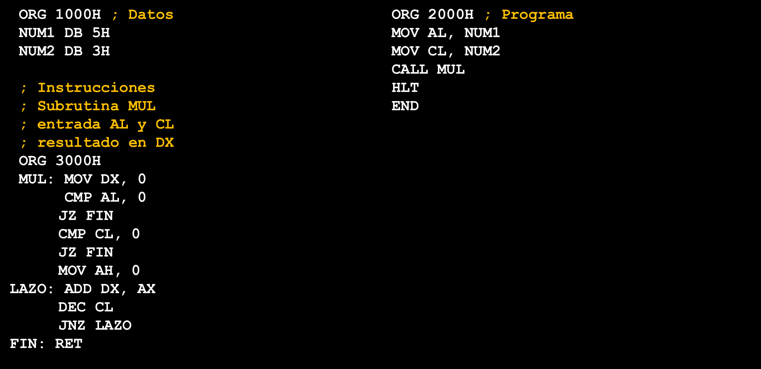
Parámetros – Ejemplo 1- Parámetros por valor vía registros
. Inicializo DX en cero por si la operación da 0
La multiplicación se resuelve haciendo sumas.
Se usa 16 bits (DX) porque el resultado puede no entrar en 8 bits (ej: 255 x 255 = 65535).
Esto es por si AL o CL son cero (el resultado es 0)
Es para que AX tenga un valor válido en 16 bits. Como no hay instrucciones que sumen registros de 16 bits con 8 bits.

Slide 19
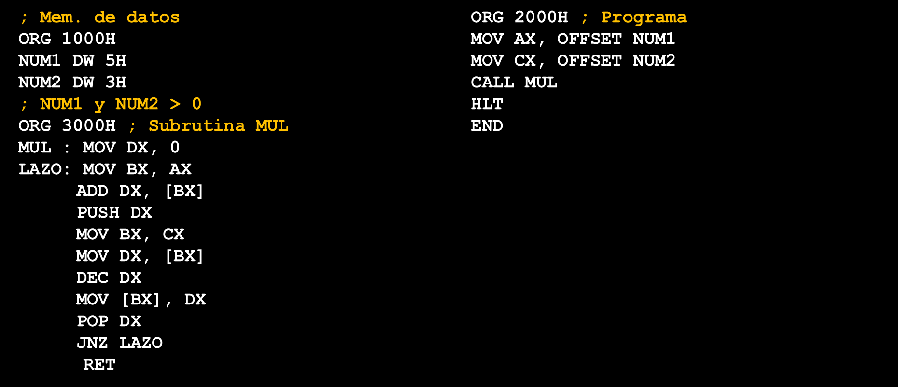
Parámetros – Ejemplo 2 - Parámetros por referencia vía registros
; resultado de 16 bits en DX
; recupera direccion de NUM1 (1000H)
; recupera valor de NUM1 (5H) y suma a DX
; guarda resultado parcial en pila
; recupera direccion de NUM2 (1002H)
; recupera valor de NUM2 (3H, 2H, 1H)
; decrementa valor recuperado de NUM2
; asigna NUM2 (queda modificado en memoria)
; recupera resultado desde la pila
; flag Z=0 vuelve a L8.
Nota Z se modificó en L13. L14 y L15 no modifican Z.

